Slide 1

应/用/开/发
课程内容 → Git实训课
讲师 蒋思芳

Slide 2
课程目标
1、Eclipse 集成Git
2、Eclipse工程提交到本地仓库
课堂作业：根据<实验报告模版>的模版填写、截图实训课的相关内容并打印出来上交到老师。

Slide 3
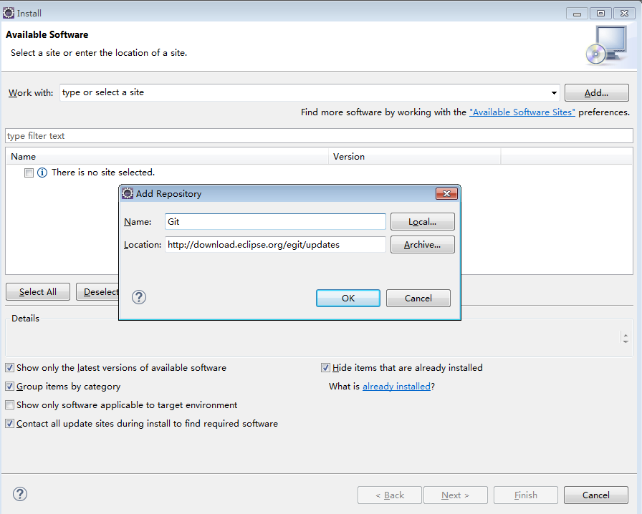
Eclipse 集成 Git
1、首先打开Eclipse，然后点击Help>Install New Software>Add
2、Name：Git Location： http://download.eclipse.org/egit/updates

Slide 4
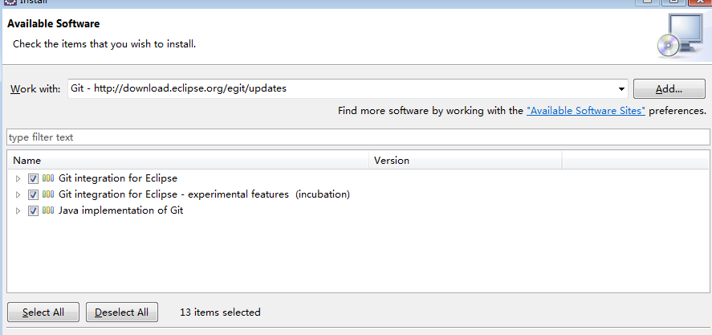
Eclipse 集成 Git
3、 勾选插件，然后一路 next ，最后重启Eclipse。 → 需要几分钟

Slide 5
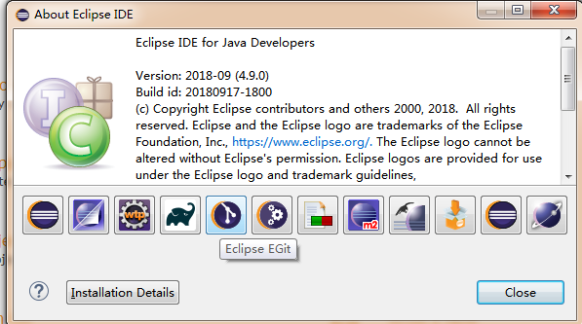
Eclipse 集成 Git

Slide 6
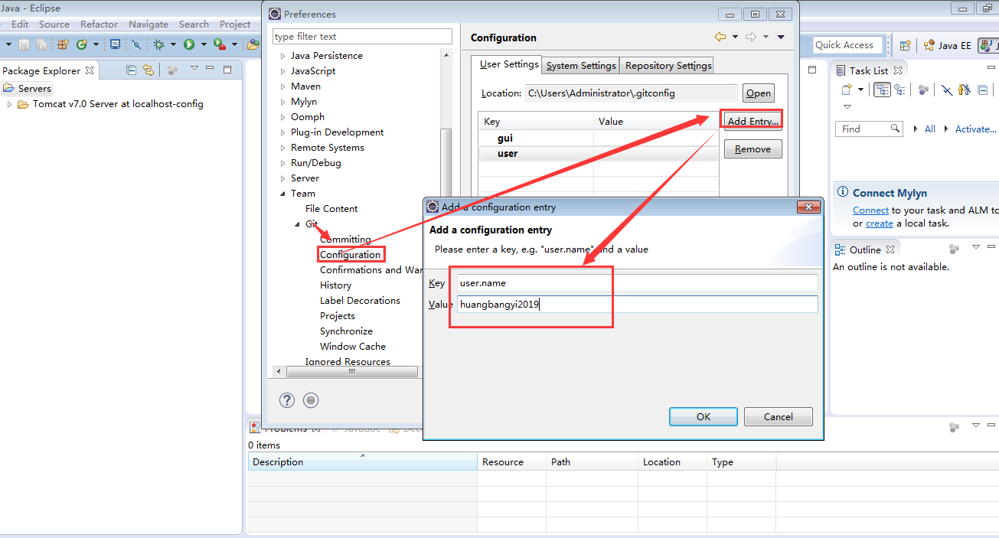
Eclipse 集成 Git
4、 配置用户名

Slide 7
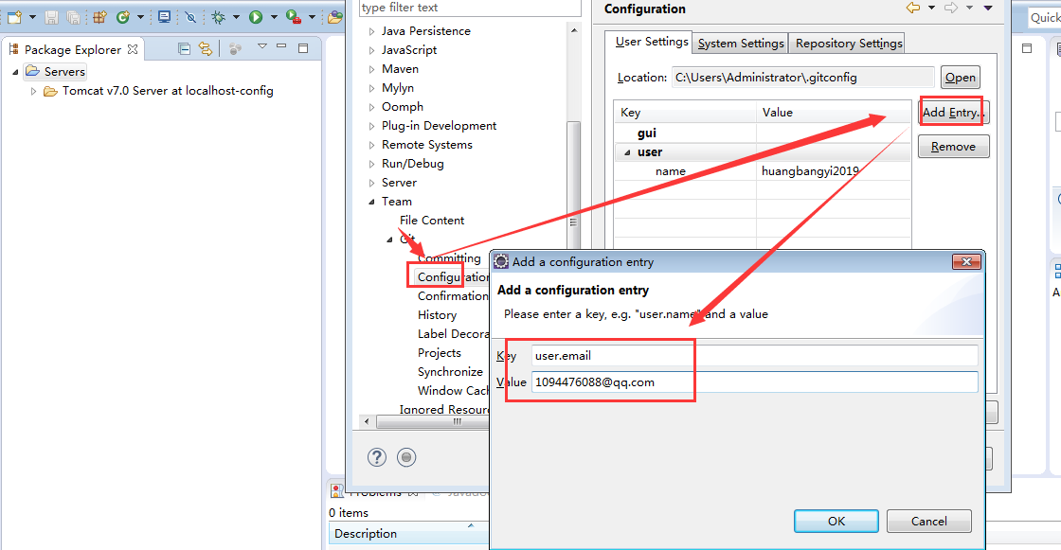
Eclipse 集成 Git
5、 配置邮箱

Slide 8
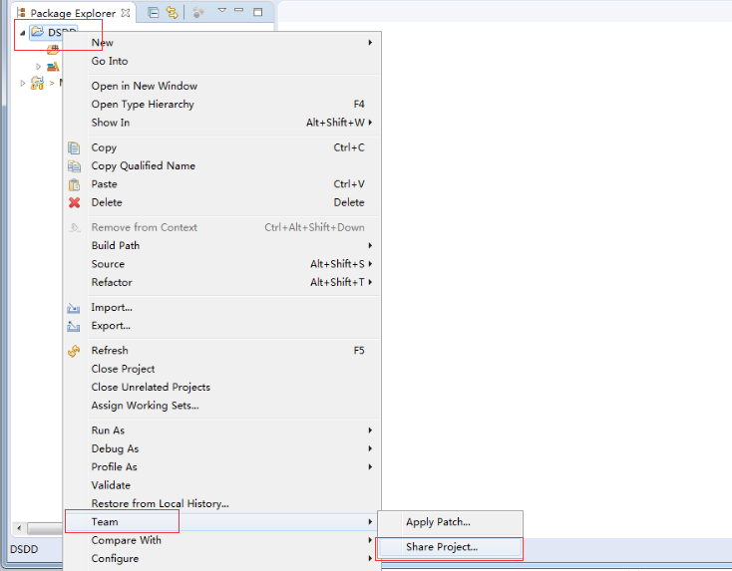
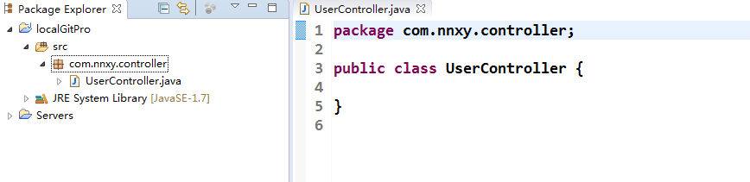
Eclipse 集成 Git
本地工程上传到远程仓库
第一步、新建本地工程

Slide 9
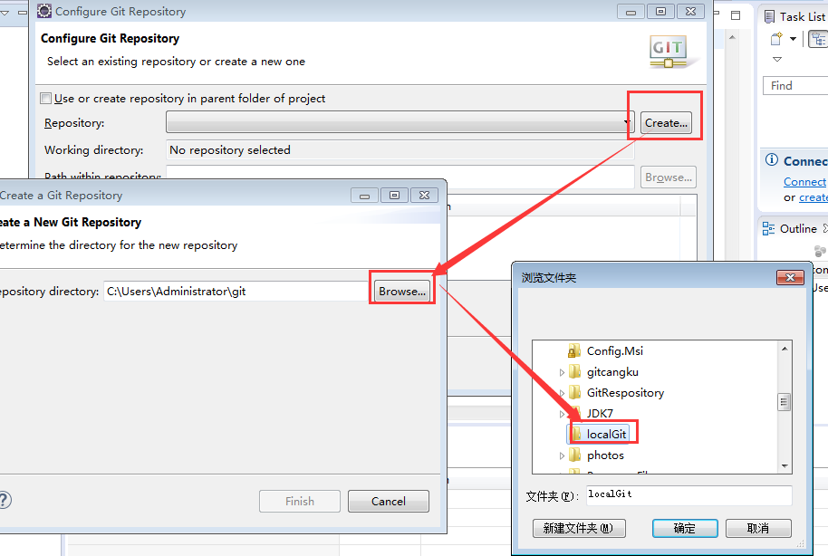
Eclipse 集成 Git
第二步 创建Git的本地仓库(如果没有)

Slide 10
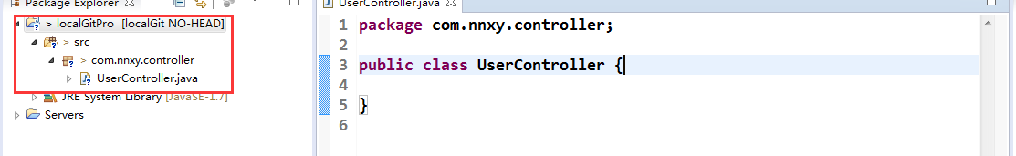
Eclipse 集成 Git
第三步 提交本地仓库
（1）没有提交前是 “？”号，如图

Slide 11
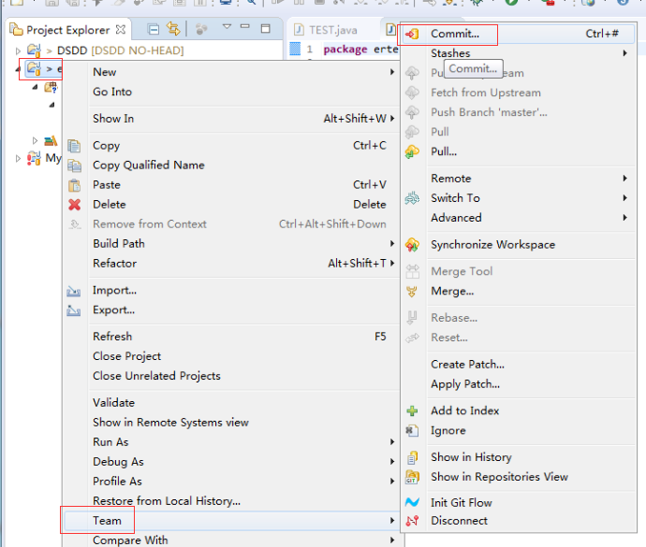
Eclipse 集成 Git

Slide 12
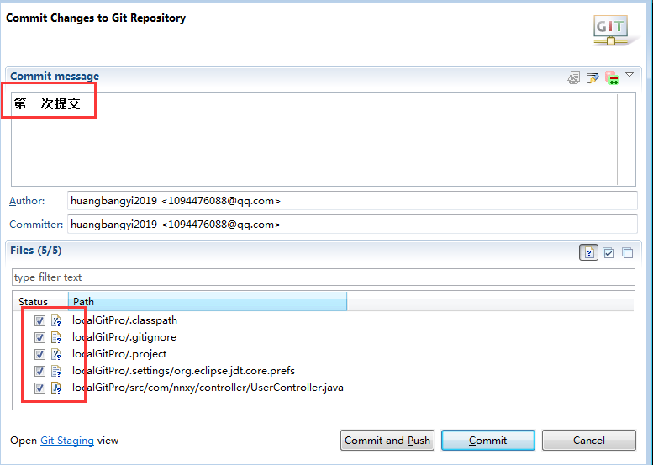
Eclipse 集成 Git

Slide 13
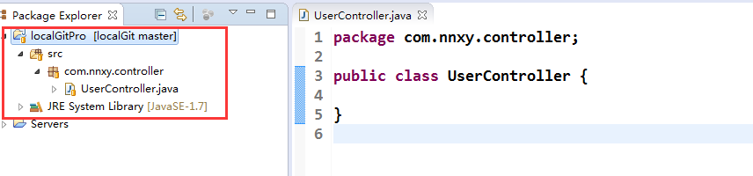
Eclipse 集成 Git
提交到本地仓库后的现象

Slide 14
谢 谢！

